Slide 1
투자사 문의사항 답변
세이프웨어㈜

Slide 2
자유낙하 거리별 / 인플레이터 종류별
/ 추락과 낙상 구분 리드타임+인플레이팅 타임
핵심은 ‘에어백이 팽창’하기에 `리드타임`이 충분한지 여부
리드타임 = 지면 충돌 시각 – 알고리즘 검출 시각 (낙상)
리드타임 = 전체 추락 시간 – 알고리즘 검출 시간 (추락)
(즉, 지면 충돌 얼마 이전에 인지가 되었는지)
리드타임 > 에어백 팽창 소요 시간 (인플레이팅 타임)
예를 들어서,
알고리즘의 리드타임이 500ms이다 = 충격 500ms 이전 낙상 감지
= 에어백이 500ms 안에 팽창이 가능하면 지면 충돌 전에 보호가 가능하다
알고리즘 검출 시간
전체 추락 시간
리드타임
알고리즘 검출 시각
지면 충돌 시각

Slide 3
자유낙하 거리별 / 인플레이터 종류별
/ 추락과 낙상 구분 리드타임+인플레이팅 타임
`추락감지`와 `낙상감지`는 베이스가 되는 알고리즘에 차이 존재
  `추락감지`는 비교적 시간이 넉넉함 vs `낙상감지`는 비교적 시간이 부족함
  `추락`은 일상동작과 차이가 큼 vs `낙상`은 일상동작과 차이가 적음
  `추락감지`는 자유낙하가 얼마나 지속되었는지를 베이스로 감지
  → 추락의 시작 지점 특정 용의
  `낙상감지`는 짧은 시간 내의 다양한 특성들을 기반으로 낙상 여부를 판단
  → 낙상의 시작 지점 특정 어려움
`추락감지`는 시작점으로부터 연산 / `낙상감지`는 끝점으로부터 연산
→ 방식은 다르지만 핵심은 `땅에 닿기 전에 에어백이 잘 팽창하느냐`

Slide 4
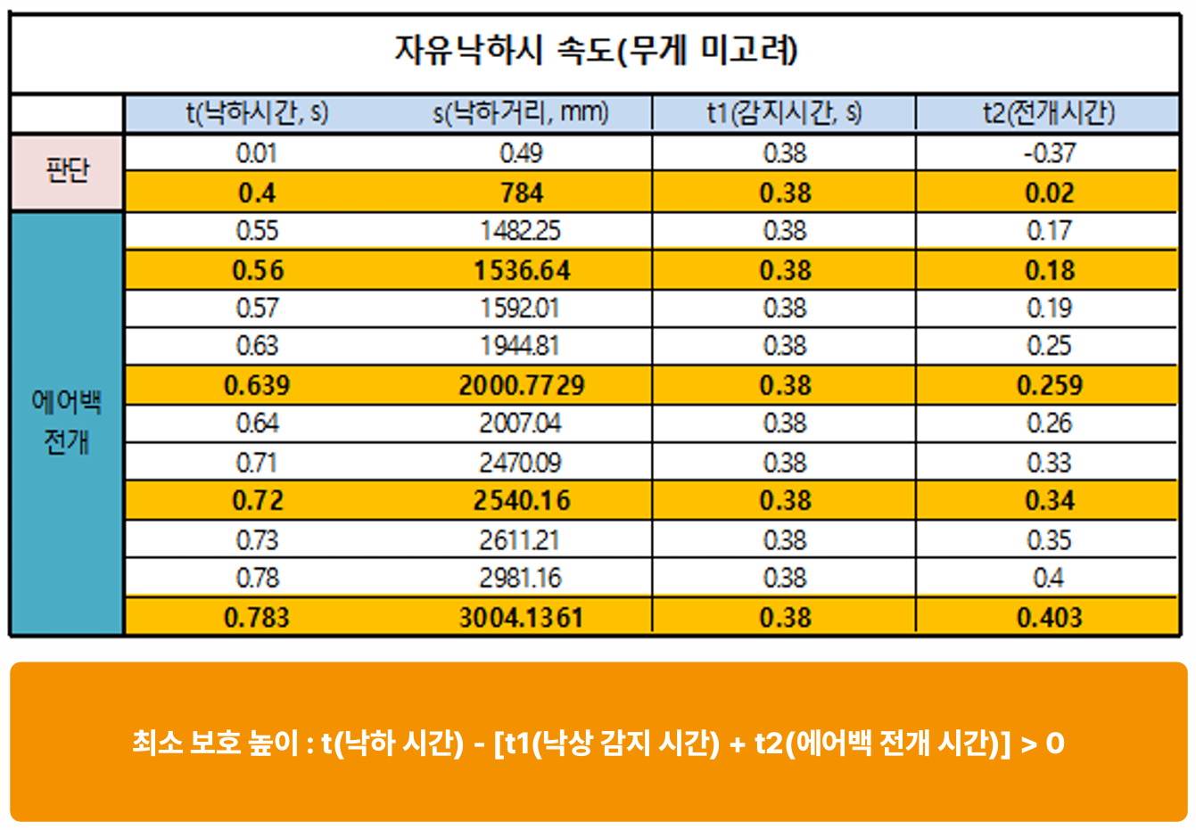
자유낙하 거리별 / 인플레이터 종류별
/ 추락과 낙상 구분 리드타임+인플레이팅 타임
추락 감지 및 임계값 셋팅 관련 해석
→ 추락알고리즘의 감지 시간 = 0.38s
= 추락이 0.38s 이상 지속되어야 검출 가능
= 역산된 낙하거리는 784mm (78cm)
= 80cm 정도의 자유낙하로 인한 높이변화가
있어야지 에어백 격발
= 80cm 이상 단차에서 뛰어내리면 오검출 가능성

Slide 5
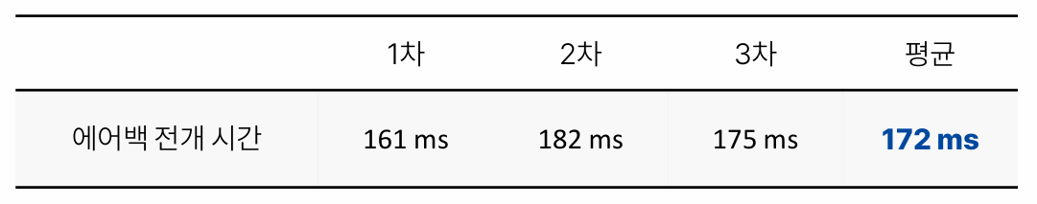
자유낙하 거리별 / 인플레이터 종류별
/ 추락과 낙상 구분 리드타임+인플레이팅 타임
추락 감지 및 임계값 셋팅 관련 해석
→ 자유낙하로 인한 높이변화 1536mm (1.5M)
= 지면에 충돌하는 시간을 역산하면 0.56s
알고리즘이 추락을 감지하는 시간 0.38s
리드타임은 0.56-0.38=0.18s
= 에어백이 평균적으로 0.172s 안에 전개가 되므로
지면 충돌 전 보호 가능
제품에 따라 센서 위치의 차이가 있으며,
허리는 약 1M / 어깨는 약 1.5M
80cm 이상 단차까지 고려하면 1.8M~2.3M의 높이변화

Slide 6
자유낙하 거리별 / 인플레이터 종류별
/ 추락과 낙상 구분 리드타임+인플레이팅 타임
추락과 낙상의 리드타임
  추락은 떨어지는 높이에 따라서 리드타임이 달라짐
  그래서, 자유낙하라는 가정하에 추락 시작부터 계산함
  인플레이팅 시간(172ms)으로 역산을 하게 되어, 리드타임이 172ms 이상이 되는 지점은
  약 1.5M의 높이 변화를 가지는 추락상황에 해당함
  낙상은 주로 일상생활 도중 발생되어 자유낙하 상황을 가정하기 어렵고, 낙상 시작 지점을 특정하기가 어려움
  반면에, 추락과 달리 지면으로 넘어지는 상황이 가장 악조건이므로 단차는 상정하지 않음
  지면 충돌 얼마 이전에 알고리즘이 낙상을 감지했는지로 리드타임을 따지게 되며,
  Kfall 데이터셋으로 확인 결과 약 307±136 ms 정도의 리드타임이 확인됨

Slide 7
자유낙하 거리별 / 인플레이터 종류별
/ 추락과 낙상 구분 리드타임+인플레이팅 타임
제품별 인플레이팅 타임
추락 제품
  C3: 172 ms (CO₂ 70g x 2ea)
  C-light: 94 ms (He 7 size x 1ea)
  C3-M: 137 ms (He 7 size x 2ea)
낙상 제품
  Redy: 35 ms (He 5 size x 1 ea)

Slide 8
임계값 기반 알고리즘 vs AI 적용 알고리즘
추락 검출
  추락 검출 알고리즘은 자유낙하 지속 기간을 기반으로 추락 판단
  자세와 상황들을 면밀히 분석하여, 검출에 필요한 자유낙하 시간을 가변
  착용자가 자의로 높은 곳에서 뛰어내리는 경우, 해당 임계값을 만족하여 오검출 가능
  오검출을 줄이고자, 추락상황과 자의로 뛰어내리는 상황만을 구분하는 AI알고리즘을 만들어 탑재
  자의로 뛰어내렸다고 AI 알고리즘이 판단하면 검출에 필요한 자유낙하 시간을 더 길게 가변
낙상 검출
  추락 검출과 다르게 더 구분이 안 되는 데이터를 더 빠른 시간 내에 판단해야함
  → 물리적 특성을 기반으로한 임계값 알고리즘만으로는 검출 한계 있음
  낙상에 해당하는 물리적 특성에 더해 AI 알고리즘의 판단을 함께 고려하여 낙상 판단
  → 수직속도, 각도, 가속도 등의 물리적 특성값 + AI 알고리즘 추론치
  AI알고리즘은 Kfall 공용 데이터셋 (낙상 15가지, 일상동작 21가지)를 기반으로 이진분류를
  수행하는 알고리즘으로 개발됨

